Slide 1

CAPSTONE 011V — INGENIERÍA EN INFORMÁTICA • DUOC UC
FerreMundo
Seguimiento Semana 9
INTEGRANTES DEL EQUIPO
PROFESOR GUÍA
Jonatan Gordillo (Desarrollo & QA)
Fernando Gonzalo Herrera Francesconi
Alan Cruz (Jefe de Proyecto)

Slide 2
Metodología Waterfall (Cascada tradicional)
MARCO DE TRABAJO
DEFINICIÓN METODOLÓGICA
“Waterfall es una metodología de desarrollo secuencial, donde cada etapa se planifica y completa
antes de avanzar a la siguiente”.
Duración total: 18 semanas
Fecha actual: 16 de octubre de 2026
SECUENCIA DE LAS 6 ETAPAS DEL PROYECTO
1. Levantamiento y
diseño
Completado
2. Desarrollo
Completado
3. Integración ★
Semana 10 (Actual)
4. QA y pruebas
Planificado
5. Despliegue
Planificado
6. Cierre
Planificado
Control Secuencial
Validación documental obligatoria antes de avanzar a la siguiente fase.
Trazabilidad del Proyecto
Alineación estricta entre ERS, Modelos UML/BD y Casos de Prueba.

Slide 3
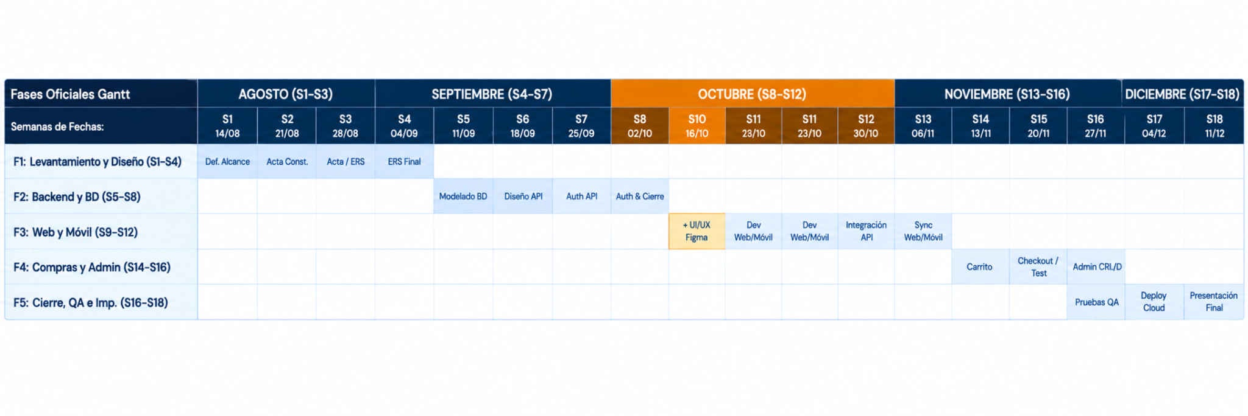
PLANIFICACIÓN GENERAL
Roadmap — Planificación y Avance del Proyecto
F1 (S1–S4)
F2 (S5–S8)
F3 (S9–S13)
F4 (S14–S16)
F5 (S16–S18)
Levantamiento y Diseño
Backend, API REST & BD
Desarrollo Web y Móvil
Compras y Administración
Cierre, QA e Implementación
✓ Completado
✓ Completado
★ Semana Actual (S10)
Planificado
Planificado
Hitos Clave del Cronograma (S1 a S18)
• S1–S3: Alcance, Acta y ERS inicial.
• S9–S10: UI/UX Figma y Desr. Web/Móvil (S10).
• S15: Checkout en entorno de prueba.
• S4–S5: ERS final y Modelamiento BD.
• S11–S13: Continuación Web/Móvil e Integración.
• S16: Admin CRUD y Pruebas QA.
COMPLETADO: S1 a S8 (F1 Levantamiento + F2 Backend)

Slide 4
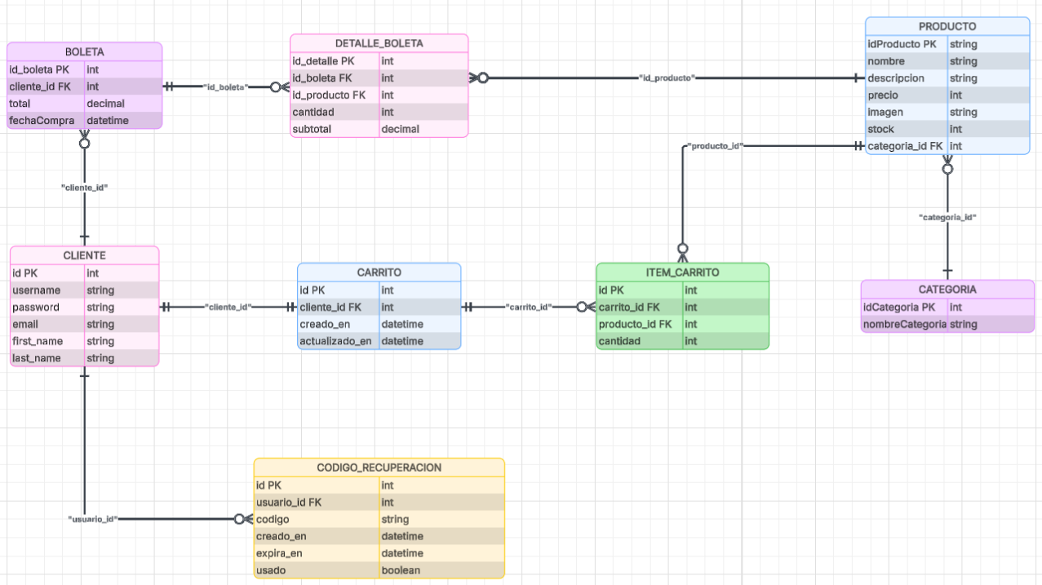

ARQUITECTURA DE PERSISTENCIA
Modelo de Datos
[ INSERTAR AQUÍ IMAGEN DEL MODELO ENTIDAD-RELACIÓN ]
Espacio reservado para el MER normalizado del sistema FerreMundo
Modelo Entidad-Relación Normalizado — Entidades Oficiales:
CLIENTE | CARRITO | ITEM_CARRITO | PRODUCTO | CATEGORIA | BOLETA | DETALLE_BOLETA | CODIGO_RECUPERACION

Slide 5
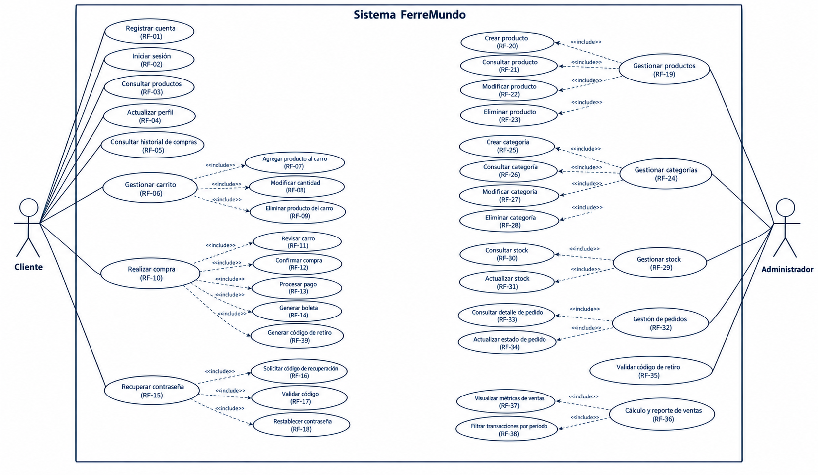

ESPECIFICACIÓN FUNCIONAL
Casos de Uso
[ INSERTAR AQUÍ IMAGEN DEL DIAGRAMA DE CASOS DE USO ]
Diagrama general de casos de uso para los actores Cliente y Administrador
Actor CLIENTE
Actor ADMINISTRADOR
Registrar cuenta, Iniciar sesión, Consultar productos, Gestionar carrito, Realizar compra, Historial de compras, Actualizar perfil, Recuperar contraseña.
Gestionar productos, Gestionar categorías, Gestionar stock de inventario.

Slide 6
Plan de pruebas funcionales
ASEGURAMIENTO DE CALIDAD
Código | Caso de prueba | Requisitos asociados
CP-01 | Registro de usuario | RF-01: Registro de usuario
CP-02 | Inicio de sesión | RF-02: Inicio de sesión
CP-03 | Consulta y búsqueda de productos | RF-04: Consulta de productos
CP-04 | Gestión del carrito y cálculo del total | RF-08: Agregar producto s al carrito; RF-08: Modificar cantidades; RF-09: Eliminar productos
CP-05 | Realización de compra | RF-10 : Realizar compra
CP-06 | Consulta del historial de compras | RF-05: Consultar historial de compras
CP-07 | Gestión de productos por administrador | RF-20: Crear productos; RF-21: Consultar, RF-22 modificar; RF-23 : Eliminar productos
CP-08 | Recuperación de contraseña | Solicitar codigo de recuperacion RF:16, Validar Codigo RF:17, Restablecer contraseña RF:18
Nota: “Los casos de prueba están documentados. Su ejecución y registro de resultados se realizarán durante la etapa de QA, según la planificación del proyecto”.

Slide 7
ARQUITECTURA DE SOFTWARE
Modelo 4+1 — Arquitectura y Tecnologías
Vista Lógica
Desarrollo
Procesos
Vista Física
+1 Escenarios
Usuarios, Productos, Categorías, Stock, Carrito y Compras.
Presentación → Lógica → Datos → Externos.
Web/Móvil → API REST → Lógica → Datos/Servicios.
Dispositivos → Render → Neon + Servicios externos.
Registro, consulta productos, carrito y compra.
Stack Tecnológico e Infraestructura Integrada
1. Plataformas de Usuario
2. Backend & API REST
3. Base de Datos & Cloud
Sitio Web + App Móvil
Ionic • Angular • Capacitor • HTML/CSS/JS
Lógica central de negocio
Python • Django • Django REST Framework
Persistencia y Despliegue
PostgreSQL (Neon) • Render (Cloud)
Servicios Integrados: Cloudinary (Imágenes) • Google Cloud (Recup. Contraseña) • Mercado Pago Sandbox (Pagos)

Slide 8
SEGUIMIENTO DEL PROYECTO
Estado Actual — Semana 10
Completado / Avanzado
En Desarrollo / Próximos Pasos
Levantamiento de requisitos y planificación Waterfall.
Continuar el desarrollo de las plataformas Web y Móvil.
Modelo de datos (MER) y casos de uso definidos.
Completar funcionalidades pendientes de negocio.
Backend Django y API REST desarrollados en fase previa.
Avanzar en la integración robusta con la API REST.
Desarrollo avanzado de la plataforma web.
Aplicación móvil compilada y pantallas principales listas.
Preparar ejecución formal de pruebas QA (Semana 16).
Casos de prueba documentados (CP-01 a CP-08).
Despliegue final en la nube y presentación final (S17-S18).

Slide 9


FerreMundo
Sistema integrado para la gestión y comercialización de productos de la Ferretería ConstruMax.
DESARROLLO & QA
JEFE DE PROYECTO
ASIGNATURA
Jonatan Gordillo
Alan Cruz
CAPSTONE_011V
¡Gracias!

